Slide 1


Подготовка кадров к реализации стратегии развития воспитания
Золотарева Ангелина Викторовна, ректор ГАУ ДПО Ярославской области Институт развития образования, д.п.н., профессор
e-mail: ang_gold@mail.ru

Slide 2
Направления развития кадрового потенциала сферы воспитания
повышение профессиональной компетентности работников организаций, участвующих в воспитании
разработку и реализацию мер по повышению престижа профессии педагога, воспитателя
совершенствование воспитательного компонента профессиональных стандартов работников, выполняющих воспитательные функции
формирование современной системы сопровождения непрерывного профессионального развития кадров
создание и поддержка деятельности профессиональных сообществ (ассоциаций) педагогов и специалистов в области воспитания
включение новых субъектов в процессы воспитания (институтов гражданского общества, волонтерских , социально ориентированных некоммерческих организаций)

Slide 3
Перечень утвержденных профессиональных стандартов, имеющих отношение к кадрам сферы воспитания и государственной молодежной политики
01.001 | Педагог (педагогическая деятельность в дошкольном, начальном общем, среднем общем образовании) (воспитатель, учитель) | 01.01.2017 | Приказ Минтруда России от 8 октября 2015 № 544н
01.002 | Педагог-психолог (психолог в сфере образования) | 01.01.2017 | Приказ Минтруда России N 514н от 24 июля 2015 г.
01.003 | Педагог дополнительного образования детей и взрослых | 01.01.2017 | Приказ Минтруда России N 613н от 8 сентября 2015 г.
01.005 | Специалист в области воспитания | 06.02.2017 | Приказ Минтруда России N 10н от 10 января 2017 г.
03.008 | Психолог в социальной сфере | 01.01.2015 | Приказ Минтруда России N 682н от 18 ноября 2013 г.
07.001 | Специалист в области медиации (медиатор) | 07.08.2015 | Приказ Минтруда России N 1041н от 15 декабря 2014 г.

Slide 4
Сферы компетенций педагогов в области воспитания
развитие воспитательного потенциала образовательных организаций (дошкольного, общего, среднего образования)
развитие воспитательного потенциала детских общественных объединений и молодежных организаций
развитие воспитательного потенциала семьи
развитие воспитательного потенциала дополнительного образования детей ( в системах образования, культуры и спорта)
развитие воспитательного потенциала некоммерческих организаций

Slide 5
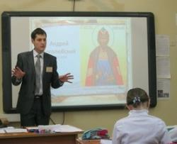
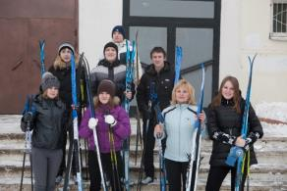
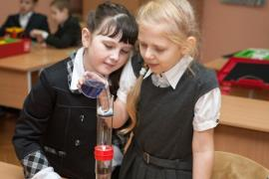
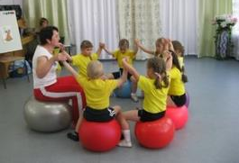
В реализации задач повышения профессионального мастерства педагогов сферы воспитания в регионах участвуют:
Вузы
СПО
ИПК, ИРО
ММС
ГУ ДОД
ОО ДОД

Slide 6
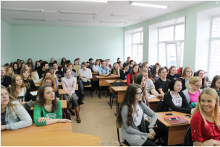
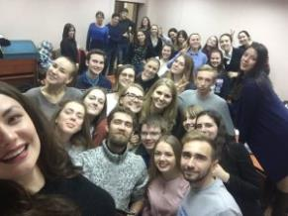
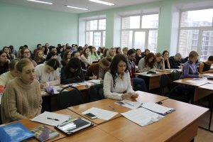
Модель 1
Подготовка и повышение квалификации кадров для сферы воспитания.
Ведущая роль – вуза (вузов), находящихся на территории региона
Вузы
СПО
ИПК, ИРО
ММС
ГУ ДОД
ОО ДОД
Магистр
Бакалавр
Программы ДПО

Slide 7

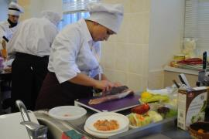
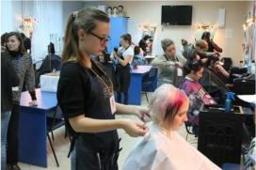
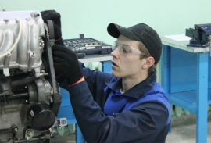
Модель 2.
Подготовка кадров для сферы воспитания
Ведущая роль – организации СПО, находящейся на территории региона
СПО
Вузы
ИПК, ИРО
ММС
ГУ ДОД
ОО ДОД

Slide 8
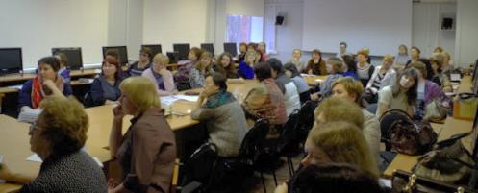
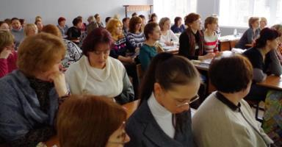
Модель 3.
Переподготовка и повышение квалификации кадров.
Ведущая роль региональной организации ДПО (ИПК, ИРО)
ИПК, ИРО
Вузы
СПО
ММС
ГУ ДОД
ОО ДОД
Переподготовка по педагогическим профилям, новым педагогическим профессиям
Повышение квалификации педагогов по актуальным направлениям воспитания

Slide 9
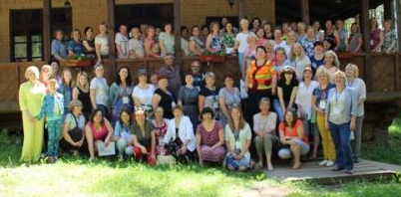
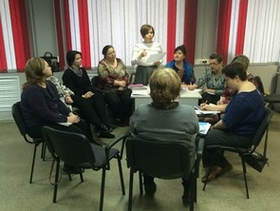
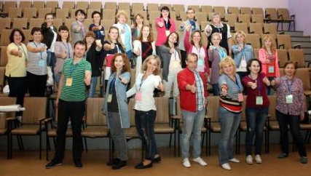
Модель 4.
Развитие кадрового потенциала сферы воспитания при участии муниципальной методической службы (ММС)
ММС
Вузы
СПО
ИПК, ИРО
ГУ ДОД
ОО ДОД

Slide 10
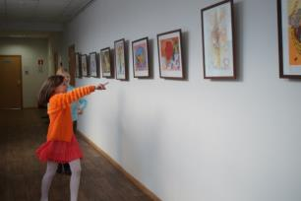
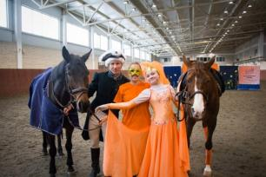
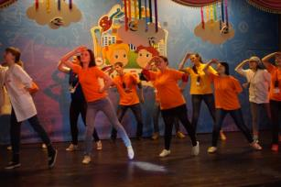
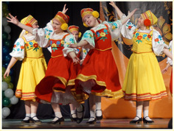
Модель 5.
Повышение квалификации кадров сферы воспитания при ведущей роли государственного учреждения дополнительного образования детей (ГУ ДОД)
ГУ ДОД
Вузы
СПО
ИПК, ИРО
ММС
ОО ДОД
Стажировка
Тьюторское сопровождение

Slide 11

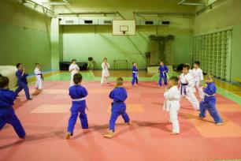

Модель 6.
Повышение профессионального мастерства кадров сферы воспитания в системе внутрифирменного обучения кадров
ОО ДОД
Вузы
СПО
ИПК, ИРО
ММС
ГУ ДОД

Slide 12

Вузы
Модель 7.
Сетевая распределенная модель повышения профессионального мастерства специалистов сферы воспитания
СПО
ИПК, ИРО
ММС
ГУ ДОД
ОО ДОД

Slide 13

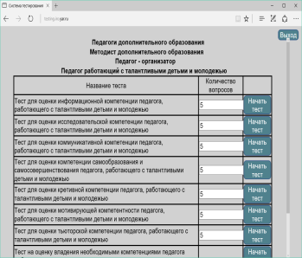
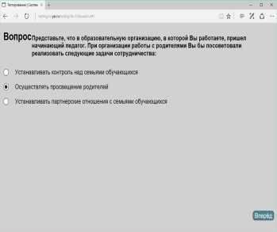
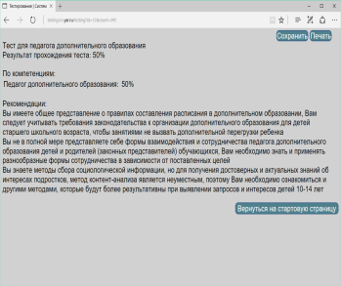
Инструменты оценки и выявления дефицитов компетенций педагога
  Тест для оценки и выявления дефицитов профессиональных компетенций педагога содержит задания в виде кейсов со свободно конструируемым ответом, междисциплинарного характера, на применение знаний в последующем обучении, жизненных или профессиональных ситуациях.
  Результаты тестирования:
  каждый тестируемый получает средний балл оценки по каждой компетенции, характеризующий уровень ее освоения;
  каждый тестируемый получает лист рекомендаций по развитию дефицитов освоения компетенции
По результатам тестирования формируется база статистики сформированности компетенций педагогов.
На основе результатов тестирования определяются дефициты педагогов и разрабатываются программы ППК для их устранения

Slide 14


Проектирование модульных программ, основанных на компетенциях
Основная задача модульного обучения – гибкое, вариативное выстраивание содержания для удовлетворения индивидуальных образовательных потребностей обучающихся через структурирование программы в виде совокупности учебных модулей
Обобщенная трудовая функция
Трудовая функция
Профессиональная компетенция
Профессиональный модуль
Модульные программы представлены: инвариантной и вариативной частями.
Главной особенностью модульных программ является формирование слушателями индивидуального учебного плана (маршрута)
Основанием для выбора модуля являются: результаты самодиагностики слушателя, экспертной оценки руководителя образовательной организации, тестирования слушателя.
Модульные программы реализуются на основе зачетно-накопительного способа организации ОП

Slide 15

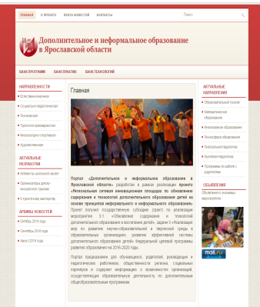
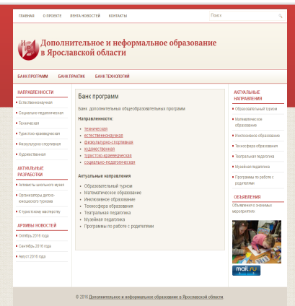
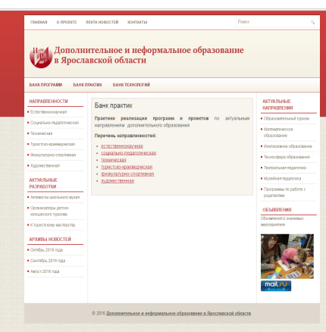


Портал «Дополнительное и неформальное образование»
Создание условий для информационного обеспечения сферы воспитания

Slide 16
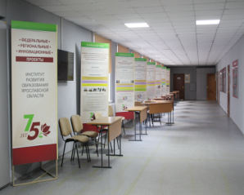
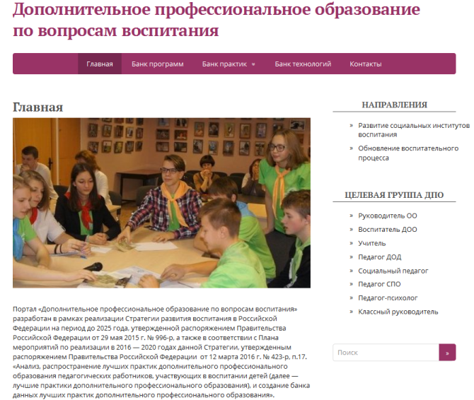
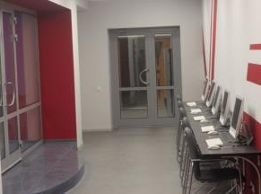
Портал «Дополнительное профессиональное образование по вопросам воспитания»
Информационно-библиотечный центр

Slide 17

Время профессионального роста
Новые варианты подготовки кадров в области воспитания
1. Модели подготовки бакалавров по двум профилям, в области предметной подготовки, воспитания или молодежной политики (с возможностью индивидуальных маршрутов освоения профилей в вузе);
2. Модели подготовки магистров по вопросам воспитания, дополнительного образования, молодежной политики, деятельности общественных объединений;
3. Сетевые модели подготовки бакалавров педагогического образования с возможностью дополнительного профессионального образования в вопросах воспитания, молодежной политики на последних курсах освоения ООП (вуз + ДПО);
4. Модели подготовки прикладных бакалавров педагогического образования с расширенной практикой в условиях летних оздоровительных лагерей, детской общественной организации;
5. Модели подготовки бакалавров педагогического образования с возможностью освоения дополнительных квалификаций в сфере воспитания, молодежной политики (в том числе, в волонтерских программах)
6. Сетевая распределенная модель повышения профессионального мастерства кадров сферы молодежных и детских общественных объединений

Slide 18
Спасибо за внимание!
150014, г. Ярославль, ул. Богдановича, д. 16
Тел. (4852) 21-06-83, каб 207,
e-mail: rectorat@iro.yar.ru
www.iro.yar.ru

